Slide 1

SPRING BOOT
PROJECT
안재용 / 황새미

Slide 2
1.
팀 소개
역할
안재용(조장)
■ 회원가입
■ 마이페이지
■ 중고거래
황새미
■ 자유게시판
■ 공지사항
■ 1:1문의

Slide 3
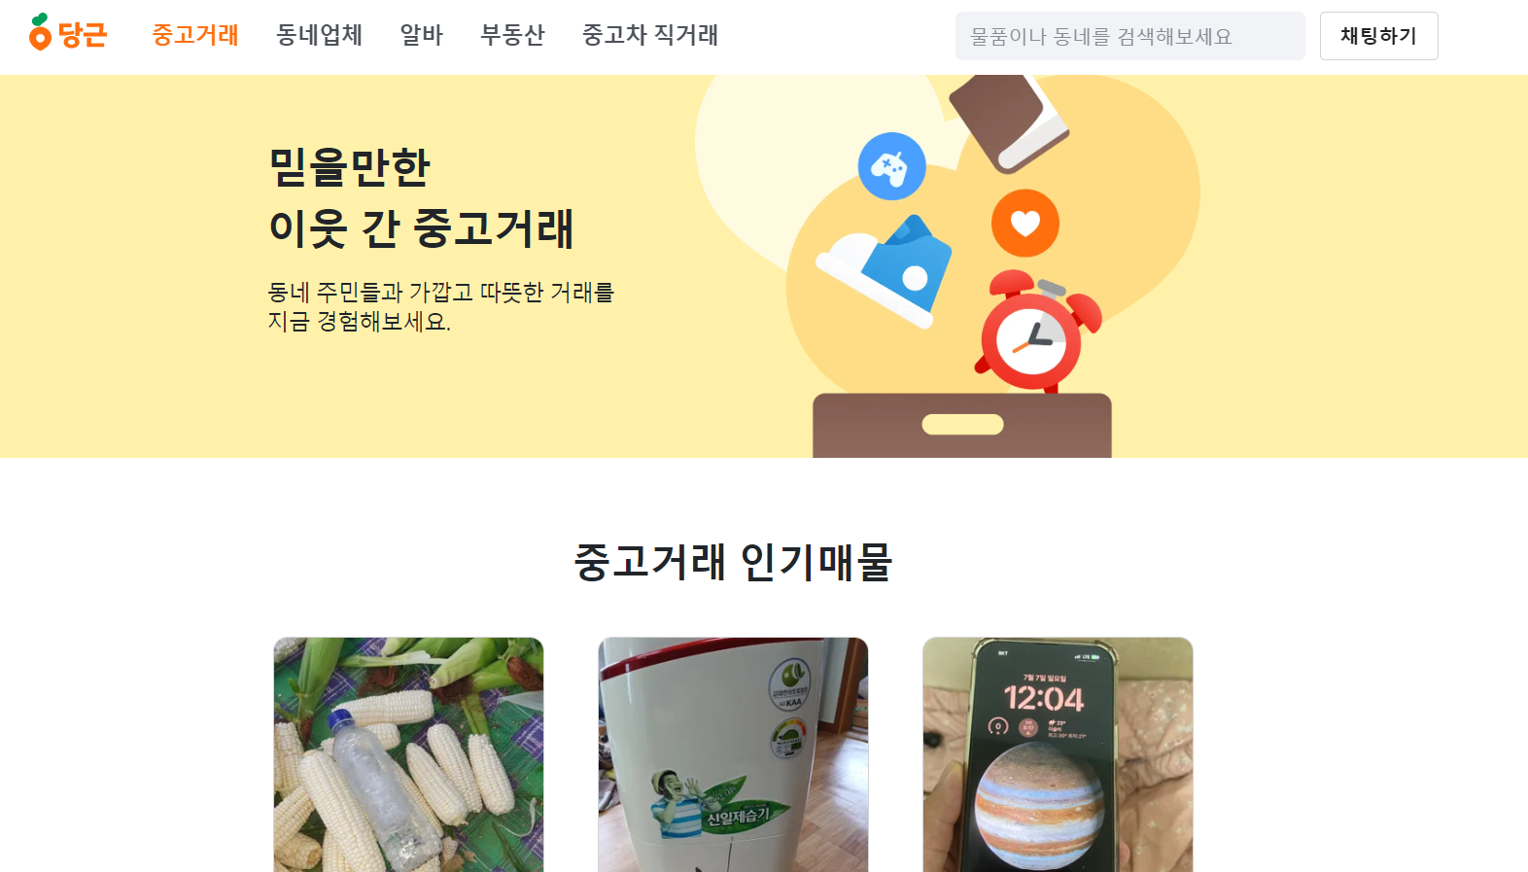
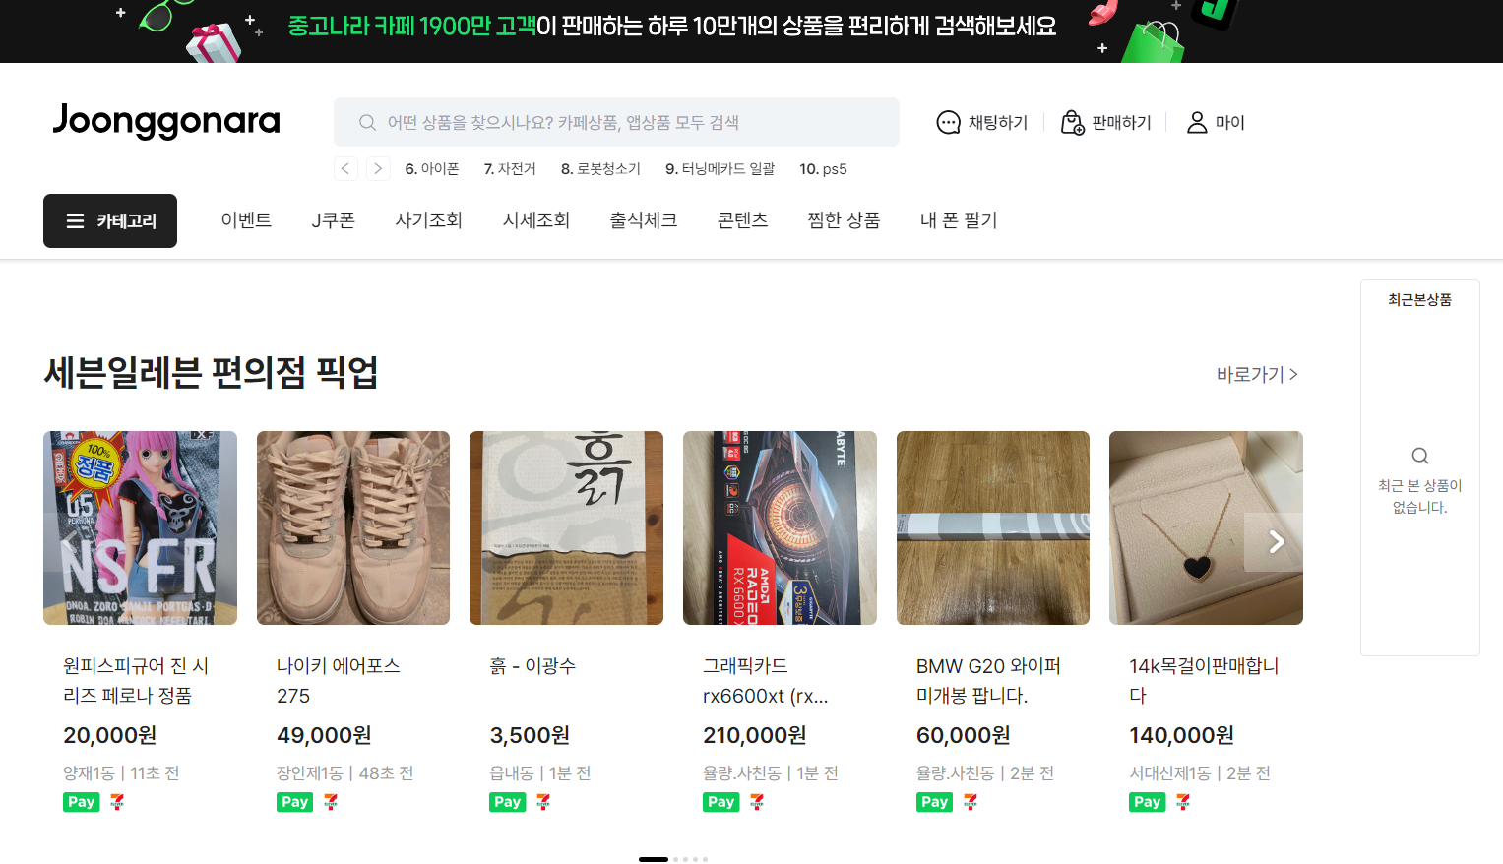
2.
준비과정
참고 사이트 : 당근마켓, 중고나라

Slide 4
2.
준비과정
참고 사이트 : 당근마켓, 중고나라

Slide 5
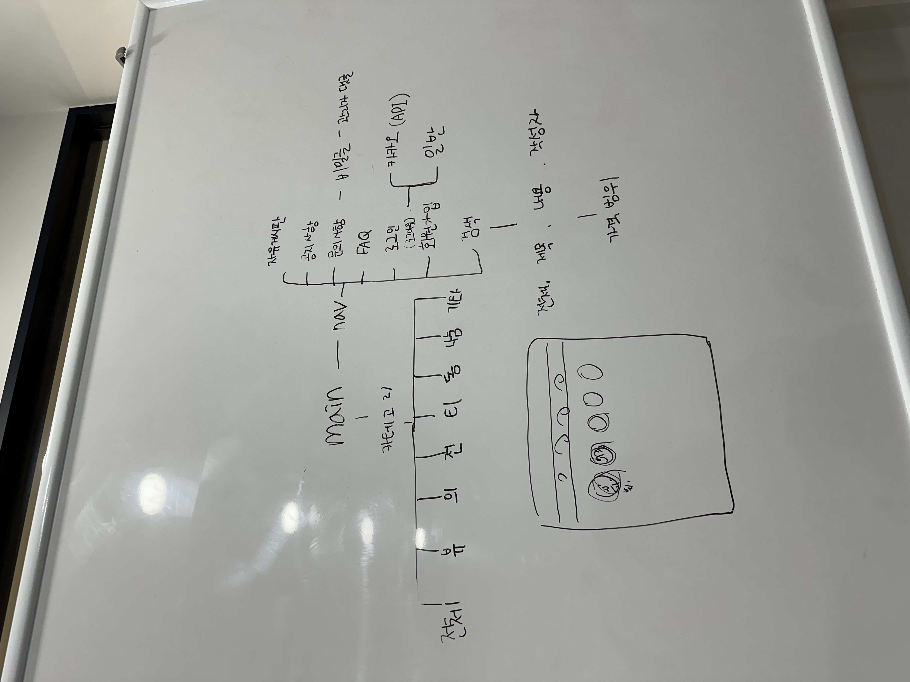
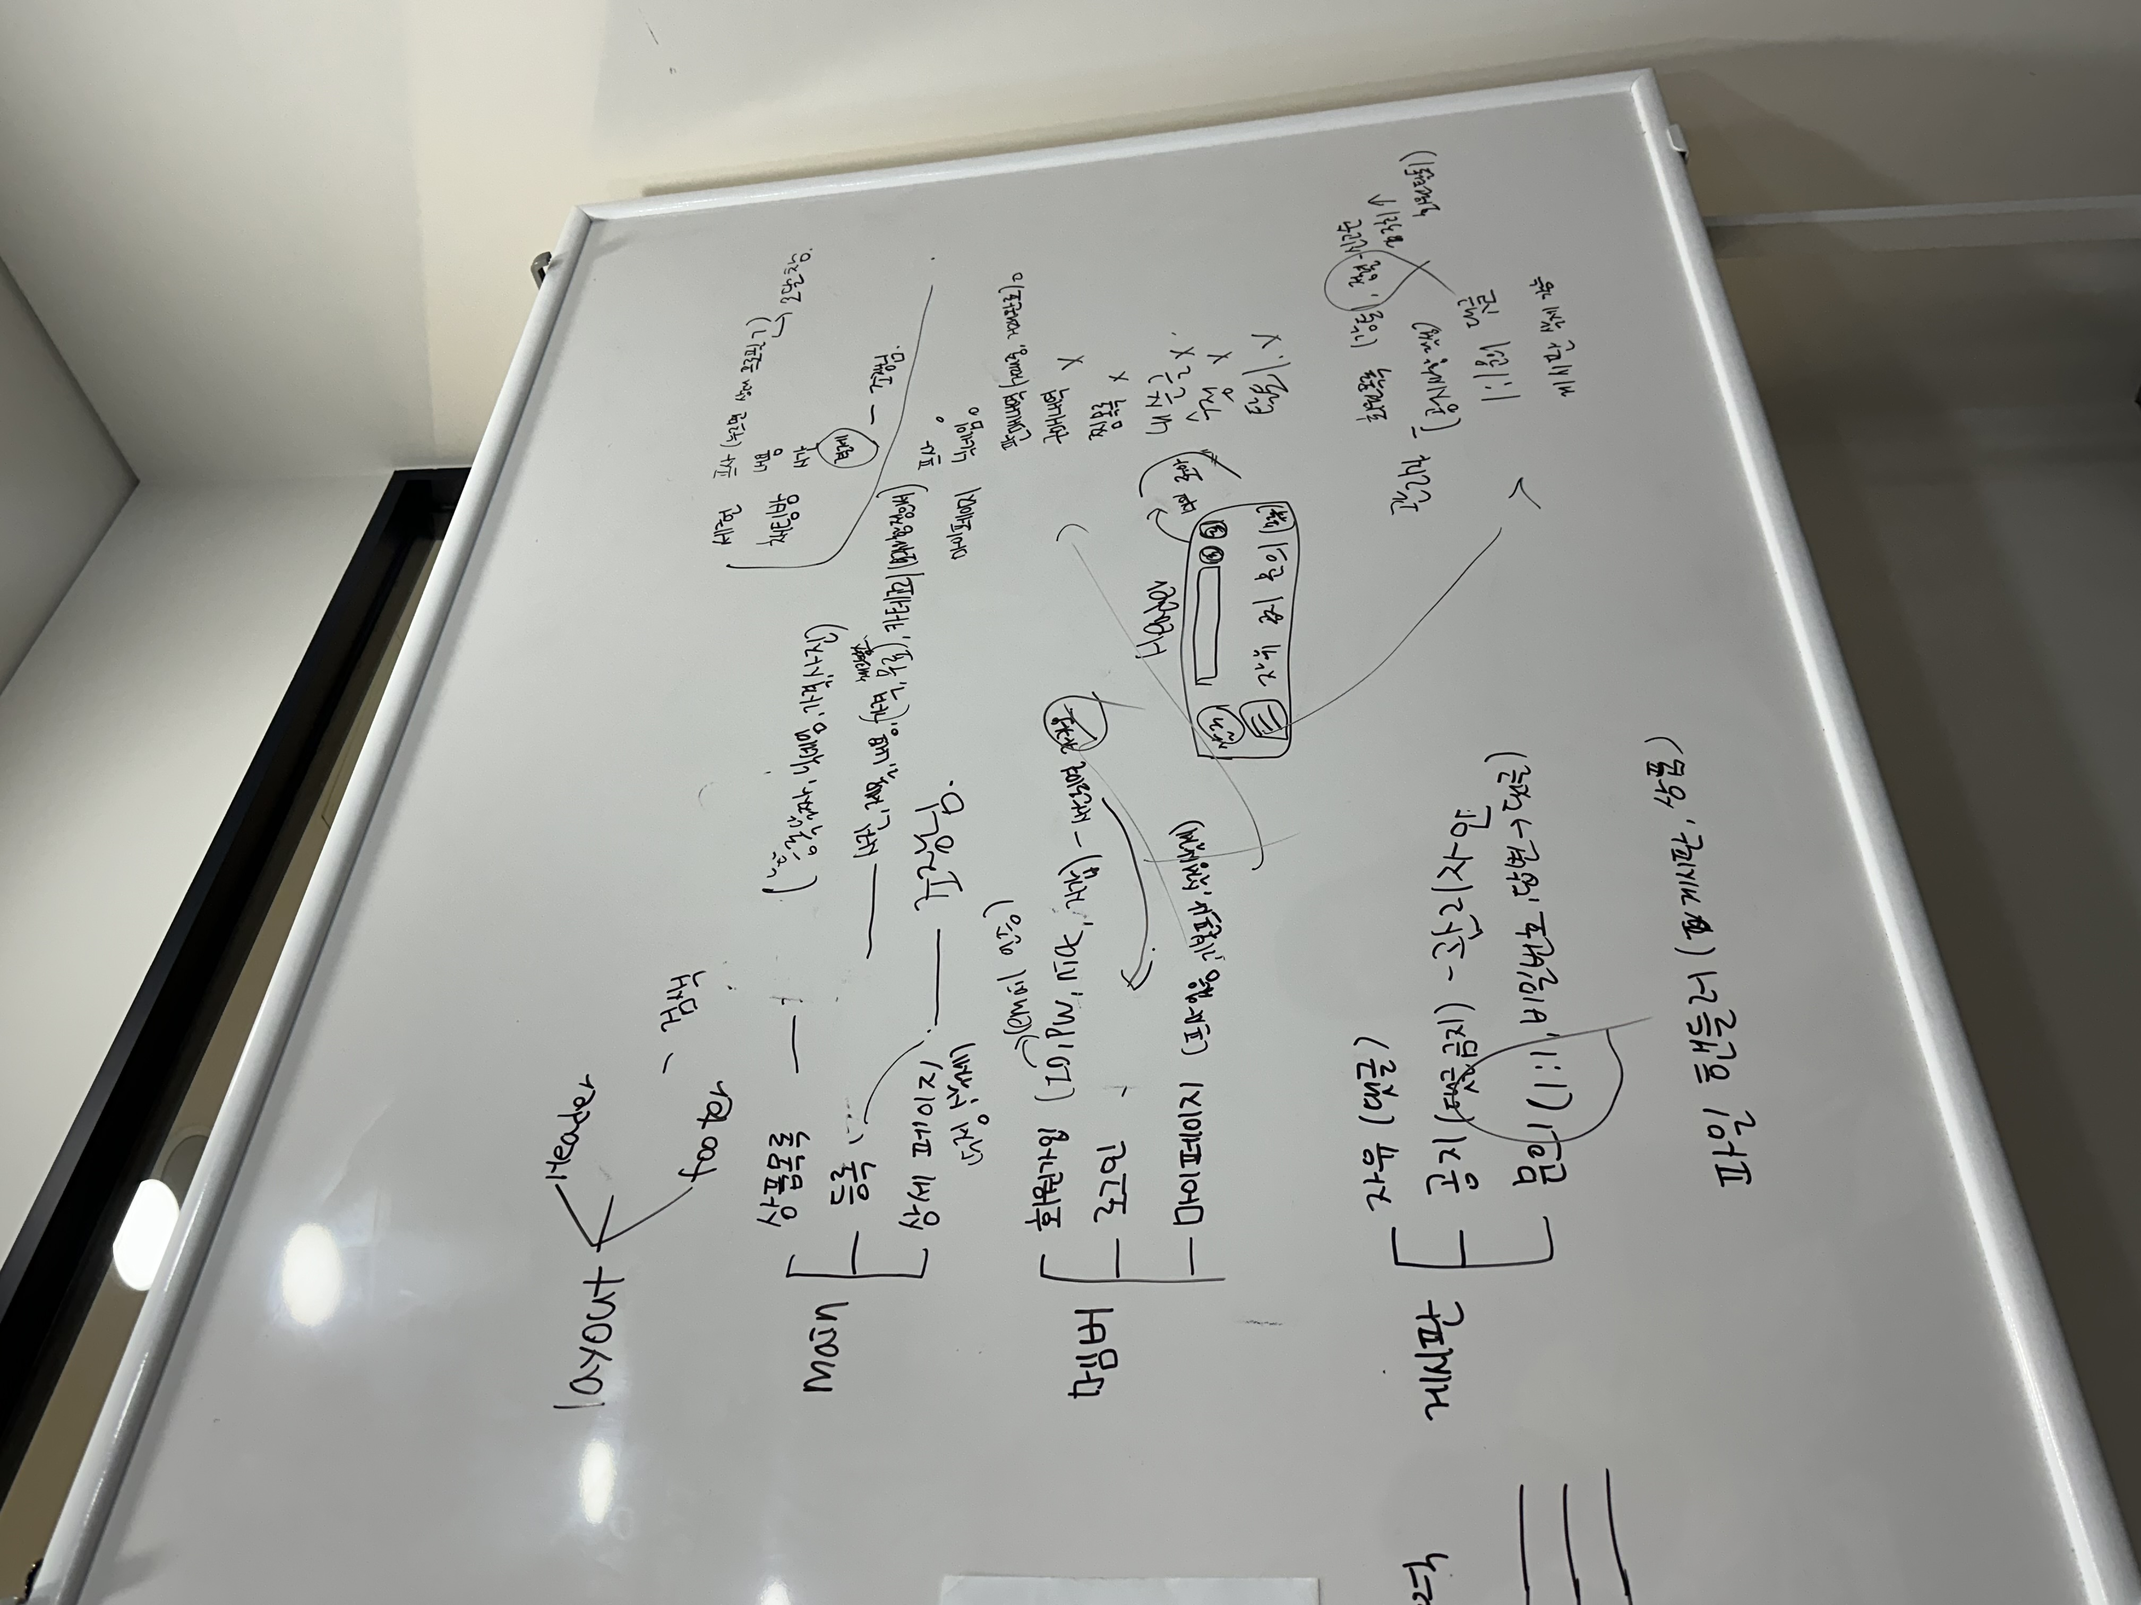
2.
준비과정
화면 구상 및 역할 분담

Slide 6






2.
준비과정
공통 적용사항 정리
▶ 폰트 : Noto Sans Korea
▶ 포인트 컬러
▶ 살구마켓 로고

Slide 7
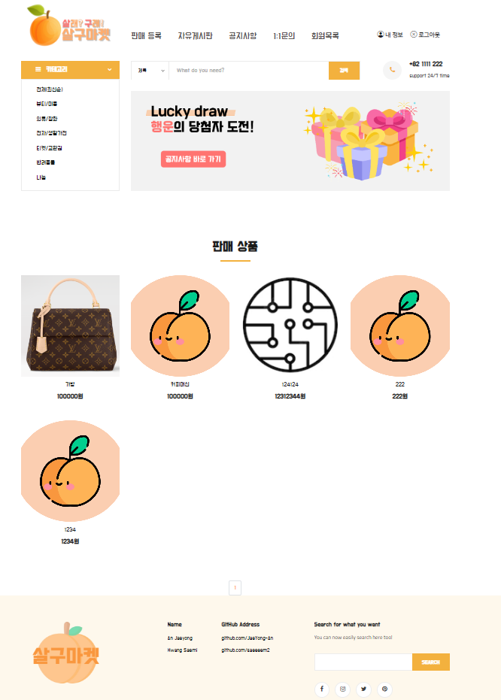

3.
세부화면
메인페이지
▶ 메인 화면에 판매 상품 리스트 노출
▶ 판매상품 업로드 시 사진 추가하면 판매상품 사진,
업로드 하지 않으면 살구마켓 로고 이미지로 등록

Slide 8
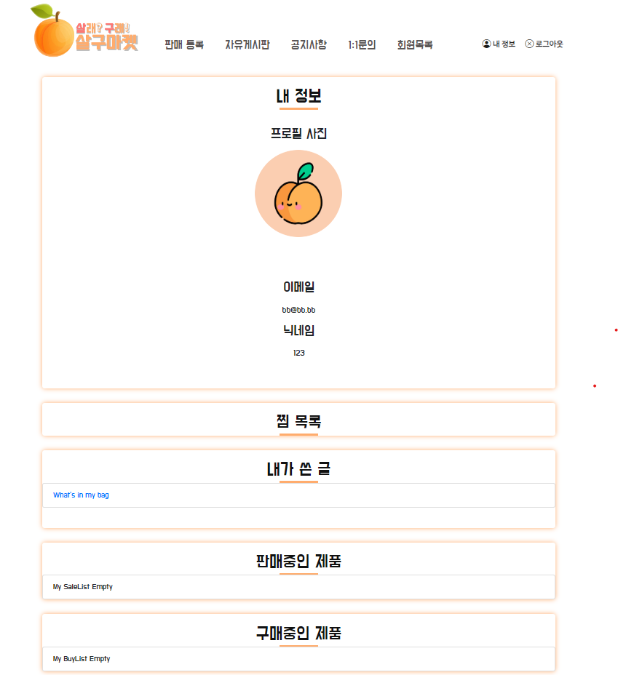
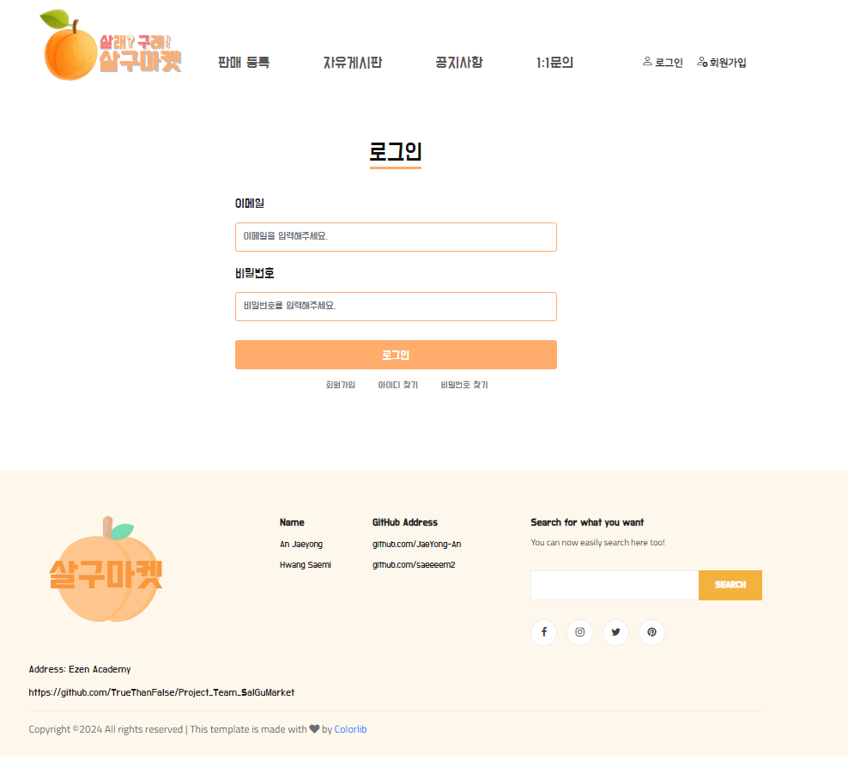
3.
세부화면
로그인 및 내정보
▶ 로그인 후 내정보 확인 가능
▶ 내정보 화면에서 내가 쓴 글, 찜 목록, 판매상품 및
구매 상품 확인 가능

Slide 9
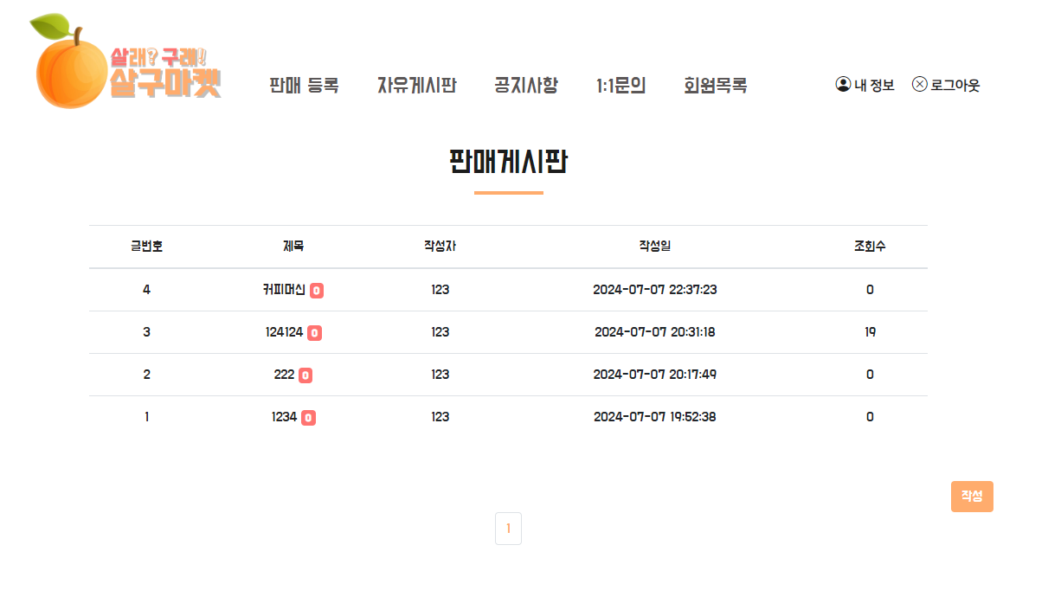
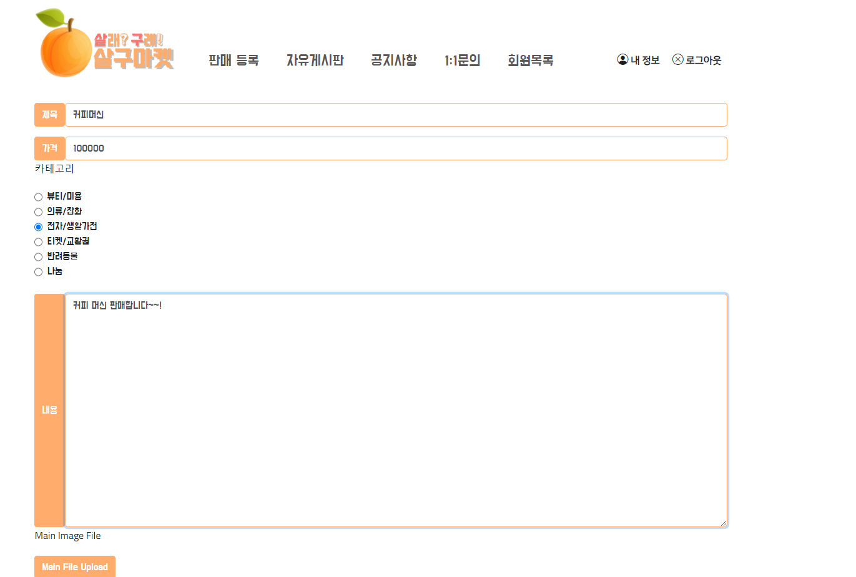
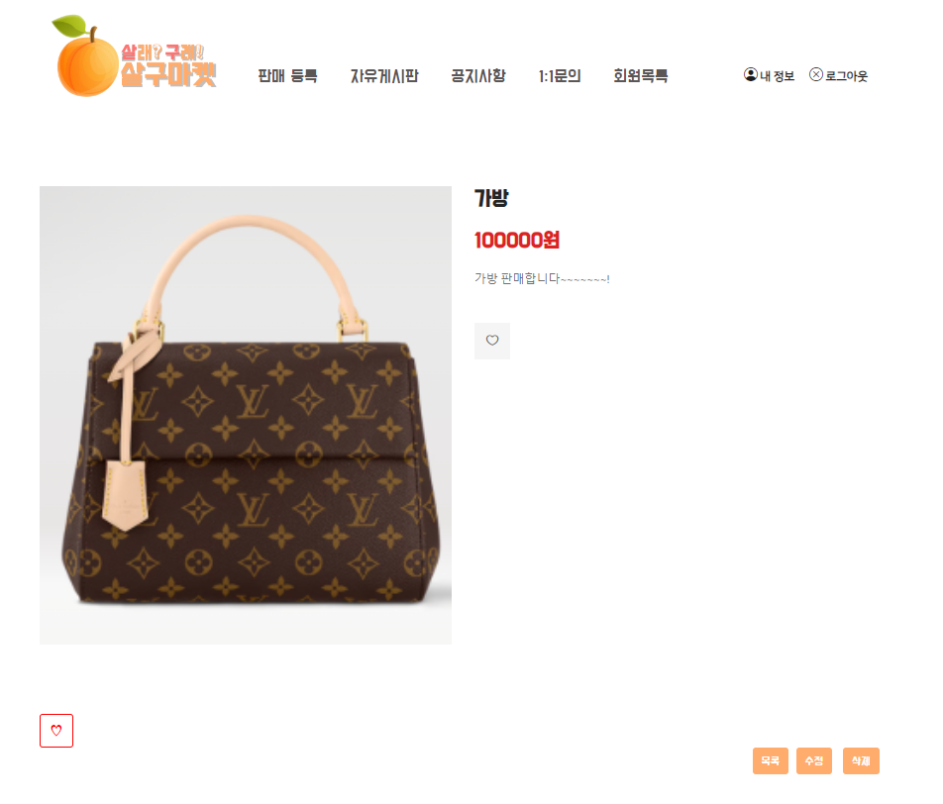
3.
세부화면
판매등록 페이지
▶ 상품등록 시 카테고리 선택 가능
▶ 등록하면 목록화면에서 확인 가능
▶ 하트 아이콘 클릭 시 찜하기 기능 구현

Slide 10
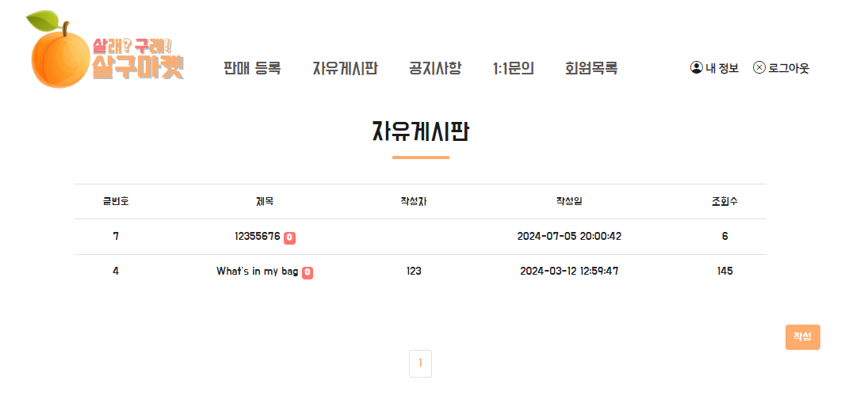
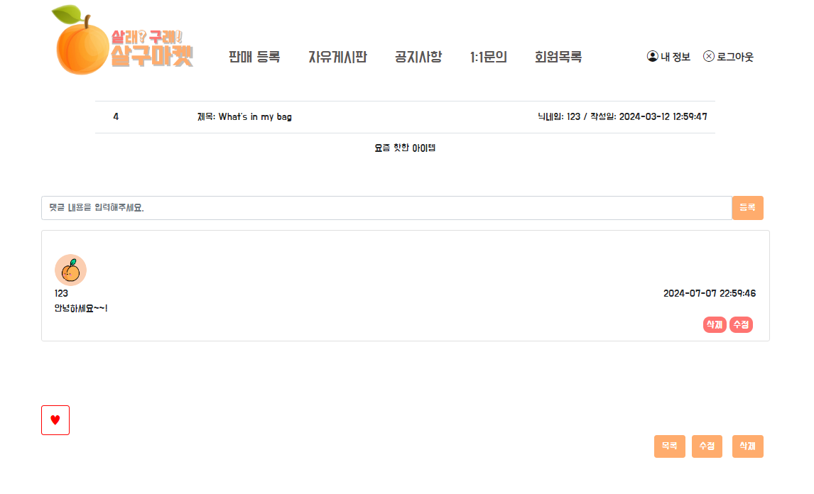
3.
세부화면
자유게시판
▶ 자유게시판 글쓰기 및 댓글작성 기능 구현
▶ 게시물 및 댓글 수정, 삭제 기능 구현

Slide 11
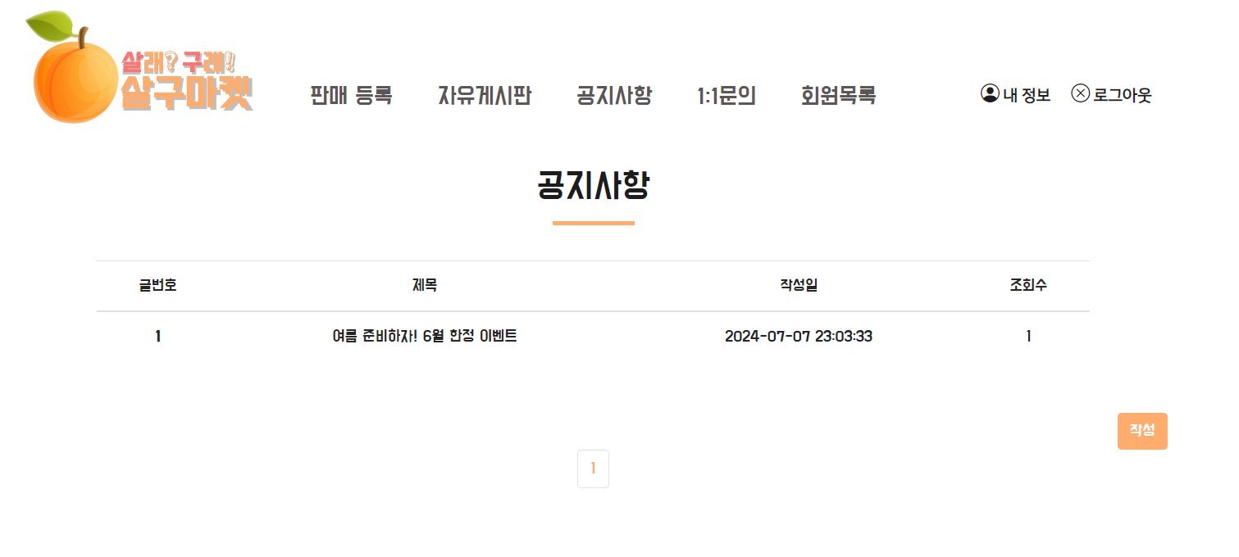
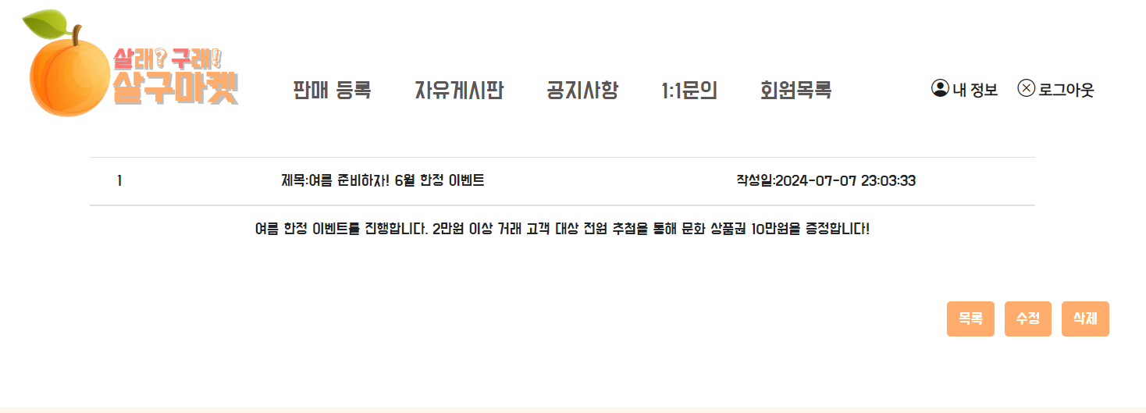
3.
세부화면
공지사항
▶ 관리자로 로그인 시에만 공지사항 작성 및 수정/삭제 가능

Slide 12
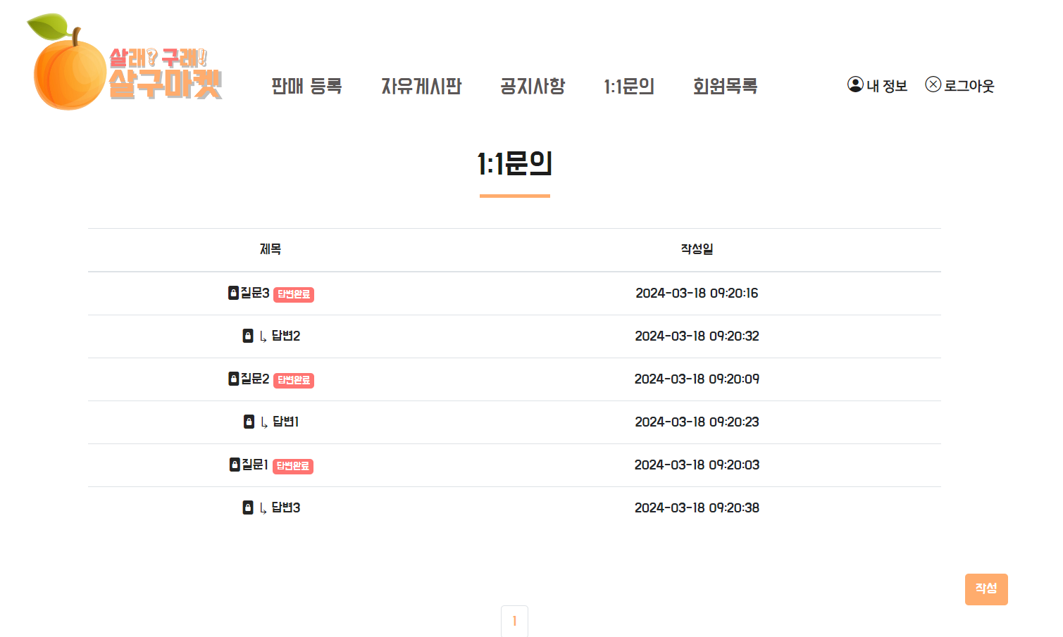
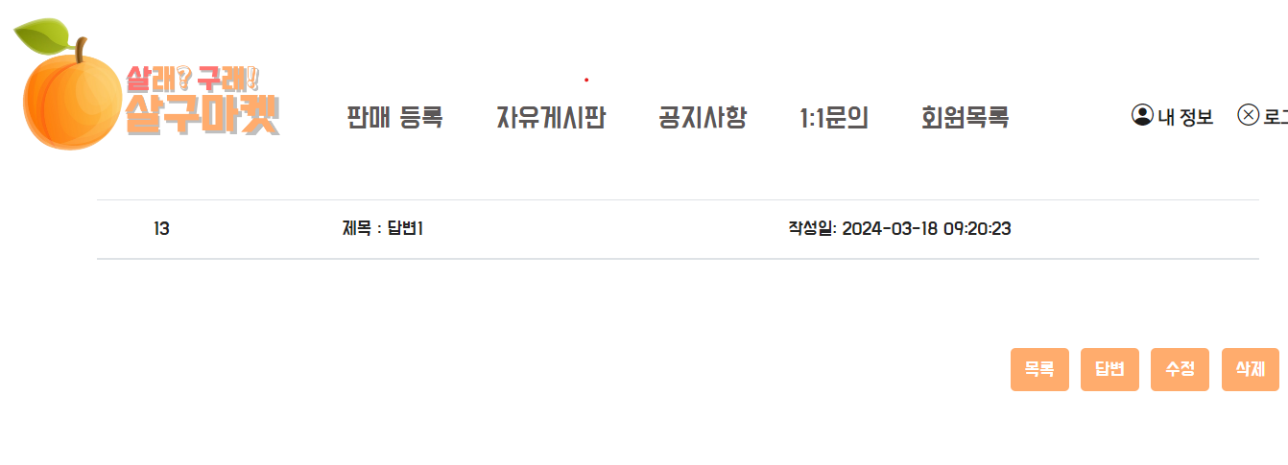
3.
세부화면
1:1문의
▶ 일반 회원 로그인 시 문의글 작성 가능
▶ 관리자 로그인 시 문의글 답변 가능
▶ 본인이 작성한 문의글만 열람 가능

Slide 13
4.
SPING PROJECT 후기
프로젝트를 마치며
▶ 프로젝트 시 프로젝트 일정을 좀 더 디테일하게 세워야 겠다는 생각을 했다.
▶ 팀 프로젝트 시 의사소통의 중요성을 다시 한 번 깨달았다.
▶ 팀 프로젝트 시 GITHUB를 사용했는데 GITHUB 사용방법에 익숙해진 것 같아서 좋았다.

Slide 14
THANK
YOU
안재용 / 황새미

